Slide 1
«Организация дистанционного обучения в рамках школьного образовательного процесса. Основы программирования»
Джамбаров Ю.Р.
ГБОУ СОШ с.Алакаевка
Август 2018 г.
Кинель

Slide 2
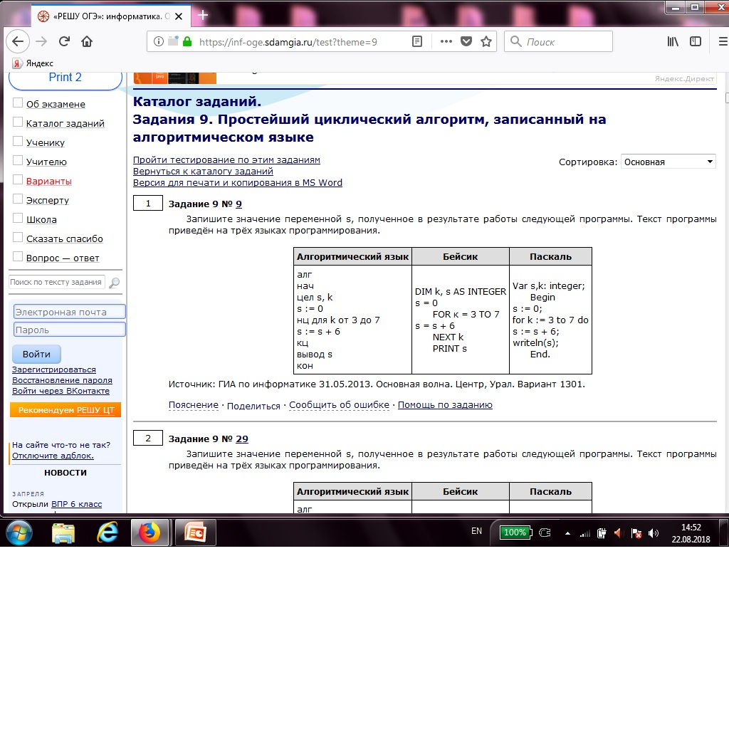
Шаг 1
  Учимся читать программы
  (без предварительного изучения учебника по программированию)
  Используем обучающую систему РЕШУ ОГЭ
  Учебник информатики 8-9 кл.
  Книга «Песни о Паскале»

Slide 3
Шаг 1
  Учимся читать программы
  Изучаем блок описания данных (заголовок программы в учебных заданиях отсутствует)
  Читаем программу «наоборот», определяем «главную» переменную

Slide 4
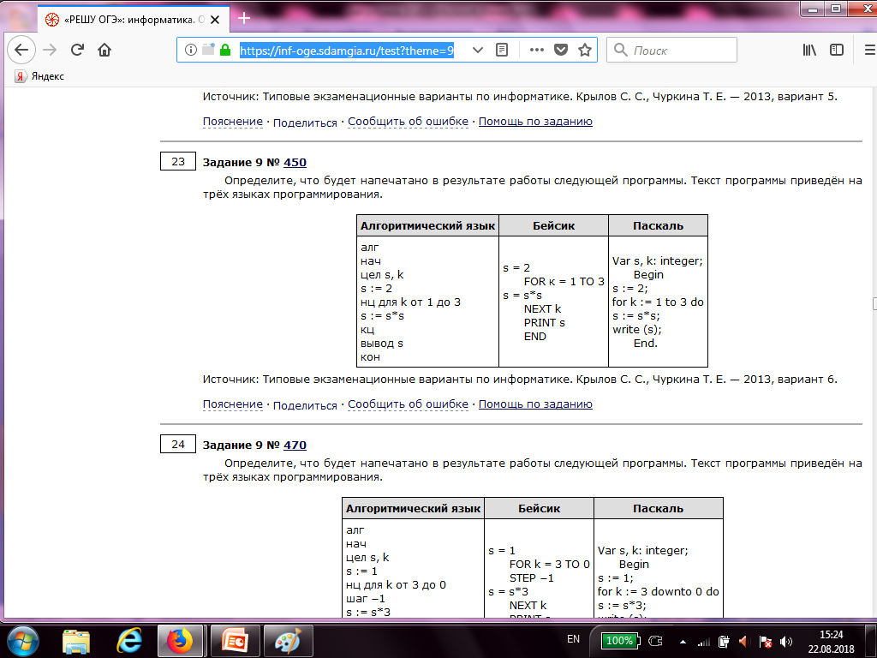
Шаг 1
Задание 23
Задача на возведение в степень (таблица степеней 2)
Задание 24 (обратный отсчёт)
Задание 28 (табличный способ решения задач)
Задание 37 (другая точка входа в цикл)

Slide 5
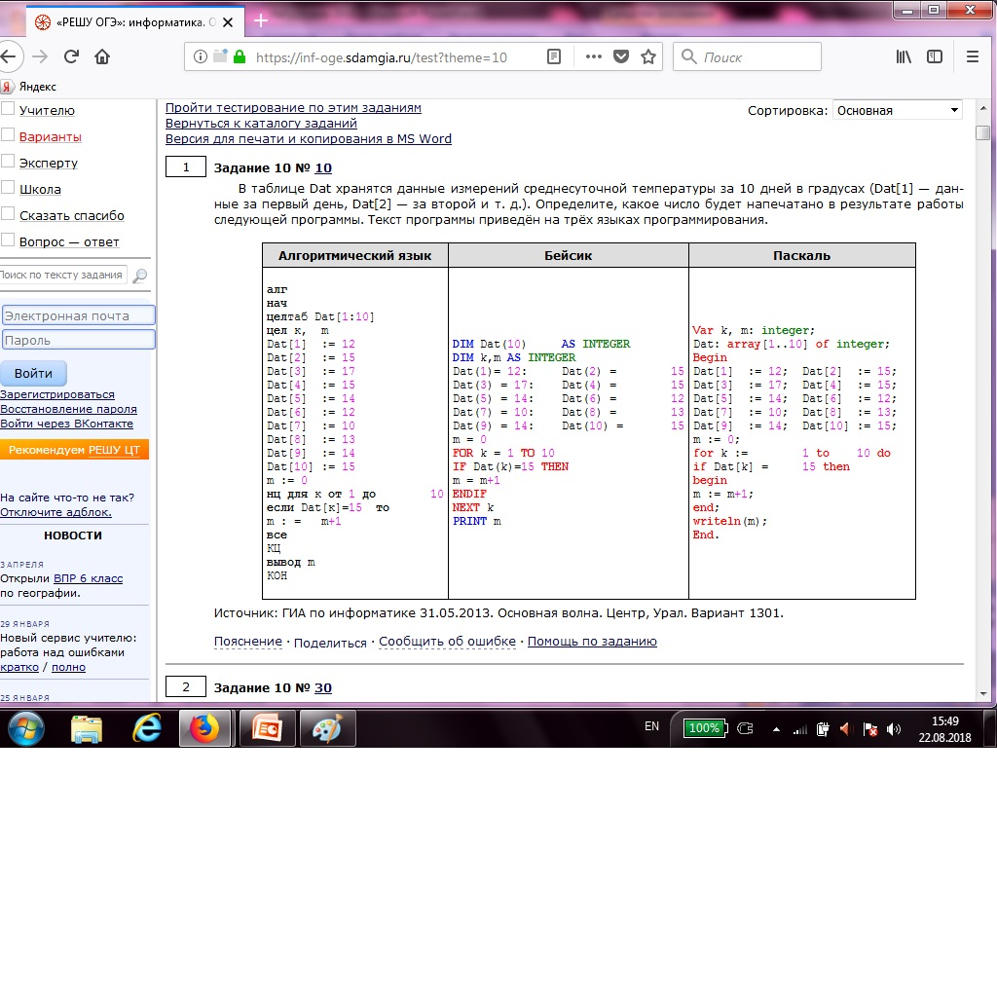
Шаг 1 блок заданий 10
Обработка массива чисел
Обратить внимание на индекс элементов массива (иногда обрабатывается не весь массив) и стартовое значение «главной» переменной
Три типа программ:
- Счётчик
- Сумматор
- Мин/макс

Slide 6
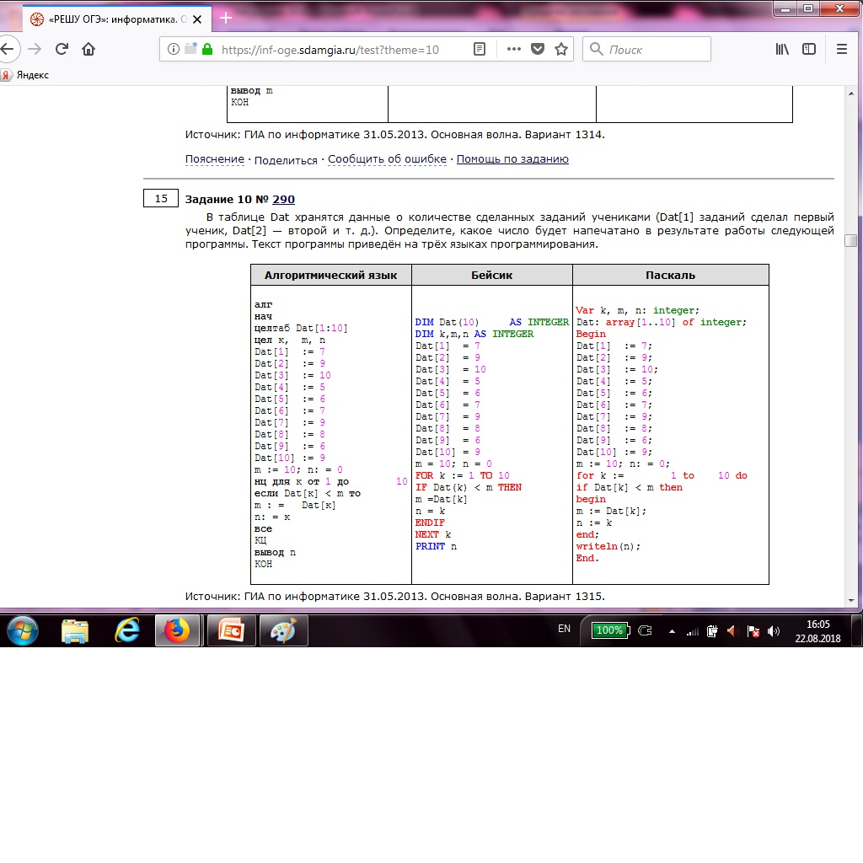
Шаг 1 блок заданий 10
Задание 15 (индекс элемента массива)
Задание 16 (последний элемент массива меньше 25)
Задание 20 (меньше или равно)
Задание 33 (сумматор + стартовое число)

Slide 7
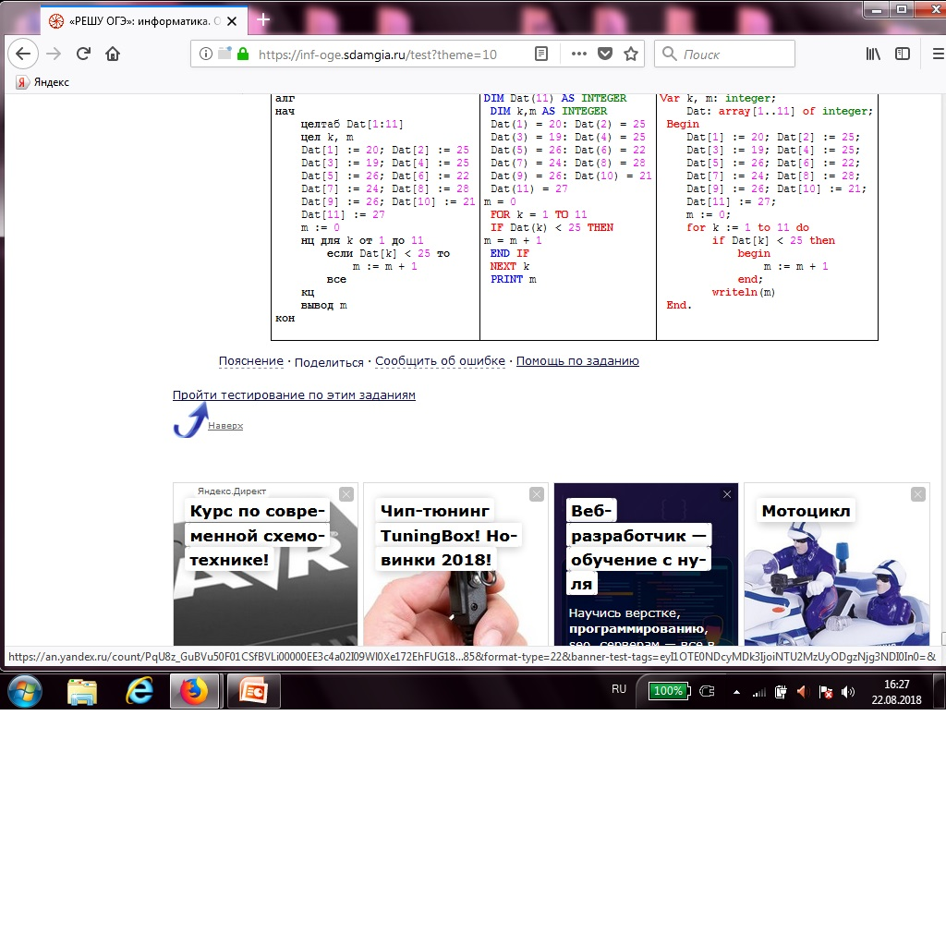
Шаг 1
Тестирование
По окончании каждого блока вопросов проходим тестирование для закрепления изученного материала (дома)

Slide 8
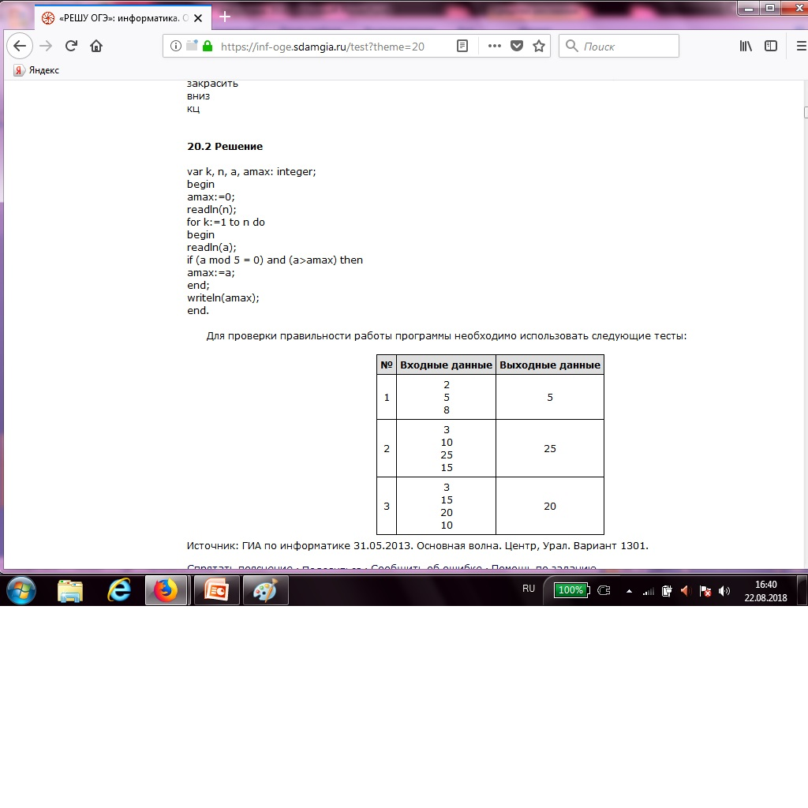
Шаг 2
Читаем и пишем блок 20
Задание 1 (сложное условие + продолжаем изучение грамматики языка)
Набираем программу на компьютере (перепечатываем). Цель – пальцы должны запомнить расположение символов на клавиатуре.
Запускаем программу на компьютере (компилятор)

Slide 9
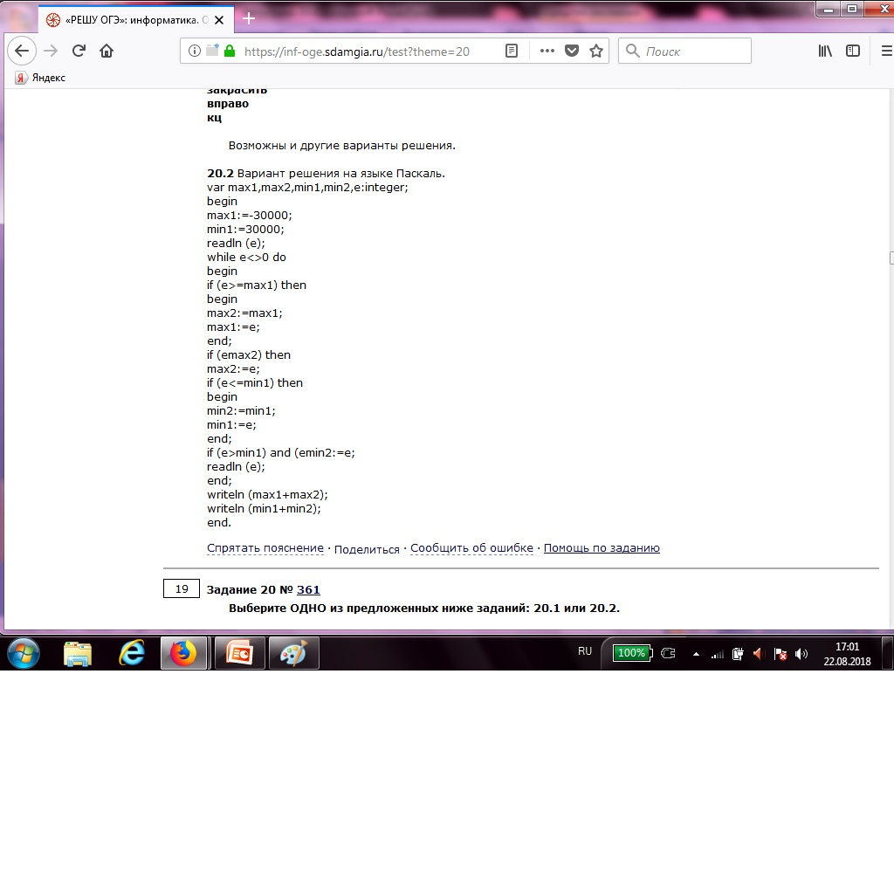
Шаг 3
Блок 20
пишем программу на компьютере
Выполняем программу и работаем над ошибками (если есть)
Отрабатываем все задания (+дома)
Задание 18 (блок 20) = ошибки

